Slide 1
POUČAVANJE UČENIKA – 1. DEO
7. Pouka za 17. avgust 2024.

Slide 2
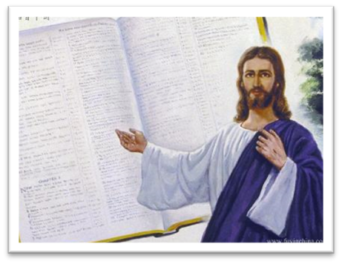
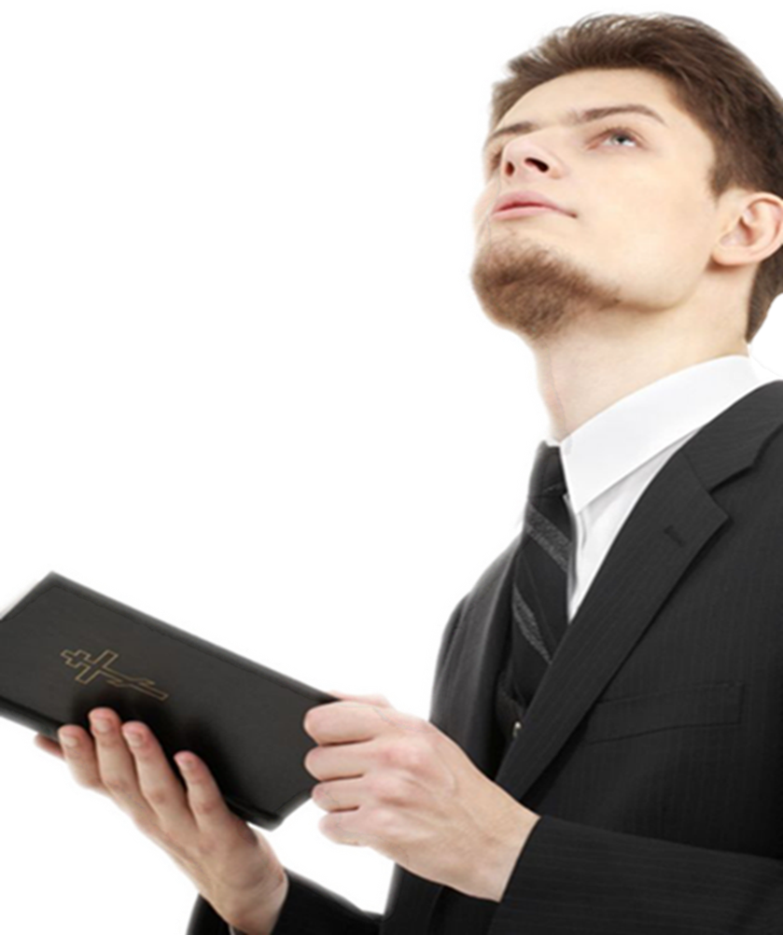
Upamtite stih
MARKO 8,34:
”I dozvavši narod s učenicima svojima reče im: ko hoće za mnom da ide neka se odreče sebe i uzme krst svoj i za mnom ide.“

Slide 3
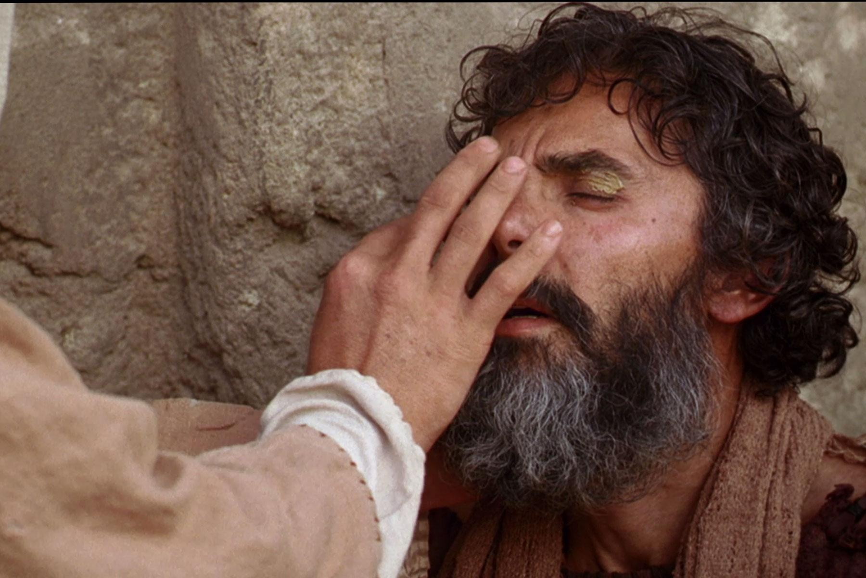
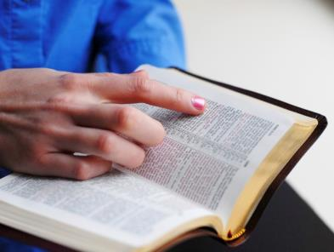
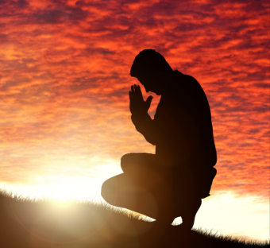
Izrazi Božje ljubavi
Božje carstvo je glavna tema u Evanđelju po Marku. Isus
izjavljuje da On predstavlja Božje carstvo. Spasitelj je došao da vrati
svoj narod u ovo carstvo. Prema tome, sve u Njegovom zemaljskom
planu usmereno je na ostvarenje Božjeg plana otkupljenja. Niko ne
može da odvoji Hrista od Njegove misije. Sa ustrajnom posvečenošću, On
sebe potpuno posvećuje tome. Da bi potvrdio Isusovo zemaljsko delo,
Otac prilikom preobraženja ponovo objavljuje Isusovo sinovstvo i poziva
Njegove učenike da poslušaju Njegovog Sina.

Slide 4
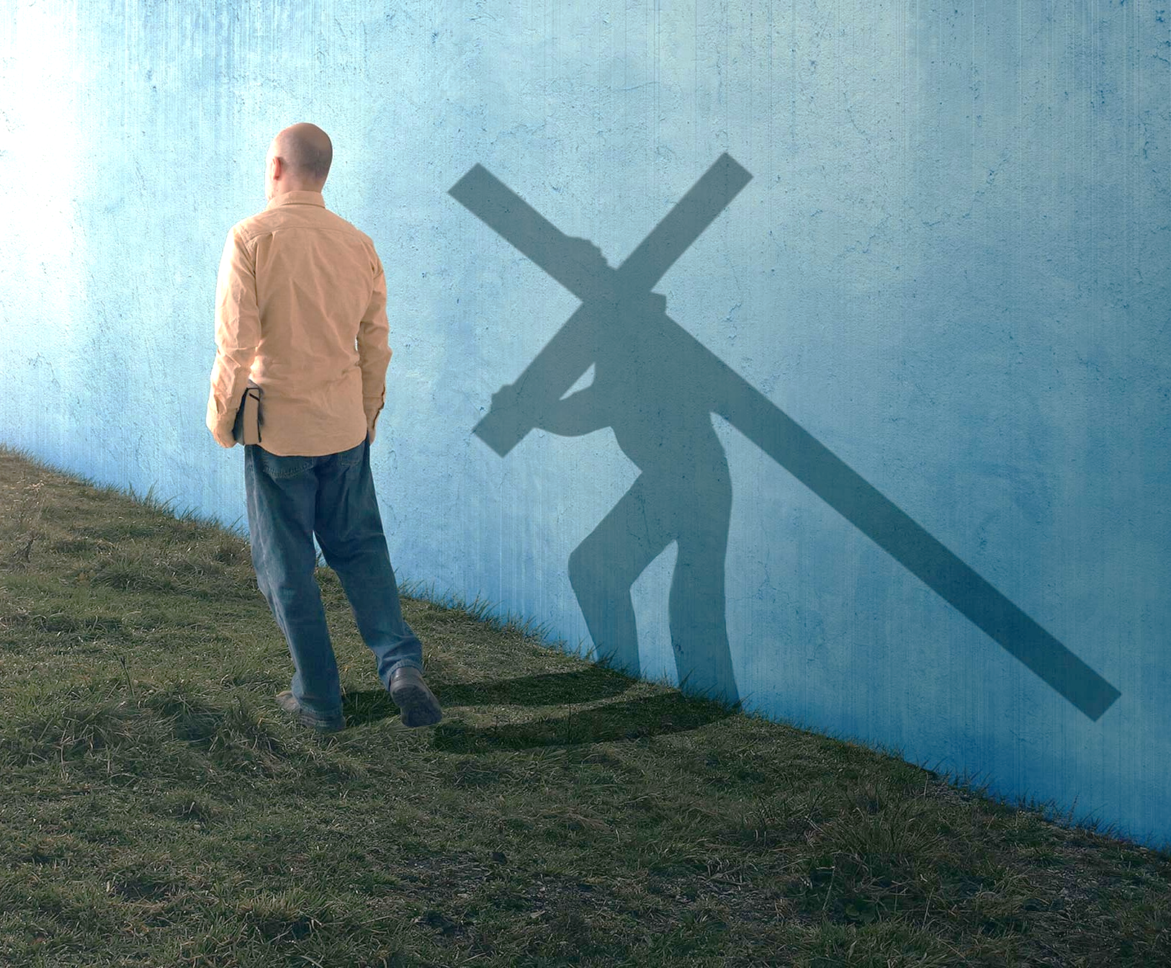
“Potom pozva k sebi narod zajedno sa svojim učenicima, pa im reče: ’Ko hoće da ide za mnom, neka se odrekne samoga sebe, neka uzme svoj krst i pođe za mnom.’“
(Marko 8,34 SSP)

Slide 5
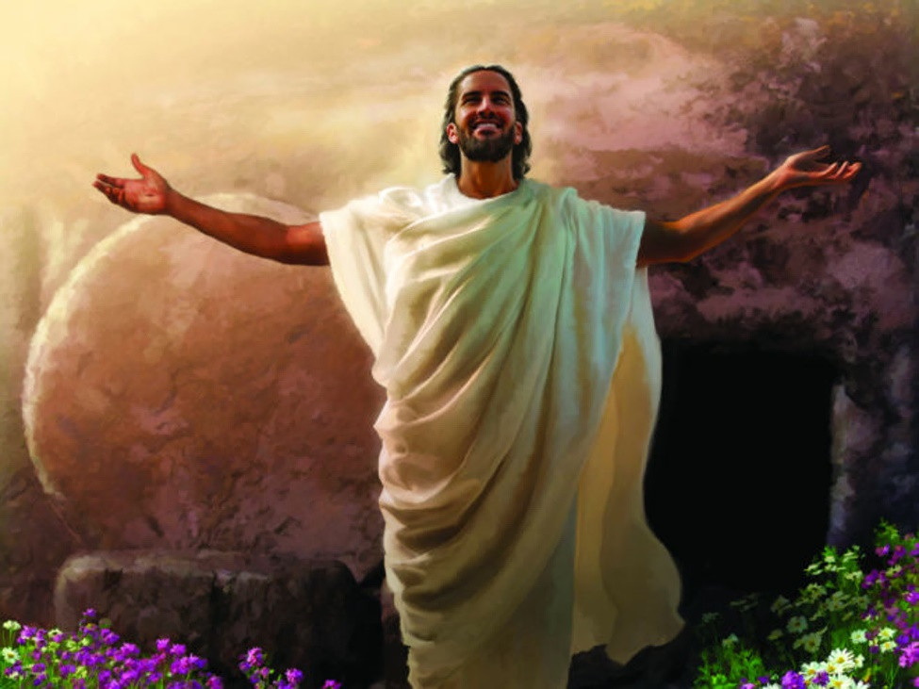
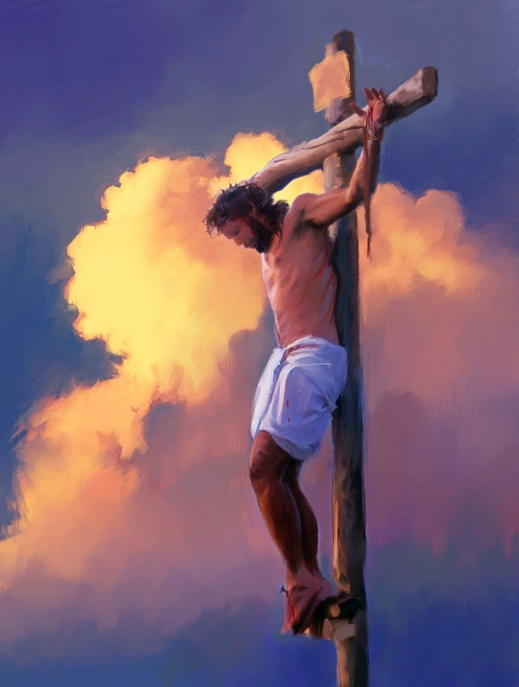
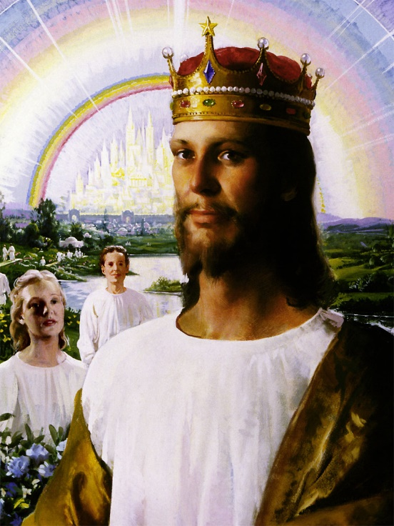
Šta će biti prilikom ”ustajanja iz mrtvih“? (Marko 9,10). Učenici su to mogli da razumeju iz događaja o Jairovoj kćeri koja je umrla. Ali Isus je bio Mesija. Nije došao da umre nego da caruje. Poislili su da su ove Isusove reči morale imati duhovno značenje, nešto poput ”ponovnog rođenja“.
Učenici su imali jasan koncept o tome šta Hristos treba da učini. Zbog toga je Isusu bilo teško da im objasni da to nije tako, da je Njegovo poslanje bilo drugačije, da nije došao da uspostavi zemaljsko carstvo, da put do slave ide preko krsta.
Poučavanje u dve faze:
Osnovna uputstva. Marko 8,22-30.
Potpuno znanje. Marko 8,31-38.
Učenja o Carstvu:
Buduće i sadašnje Carstvo. Marko 9,1-13.
Najveći u Carstvu. Marko 9,30-41.
Kako ući u Carstvo. Marko 9,42-50.

Slide 6
POUČAVANJE U DVE FAZE

Slide 7
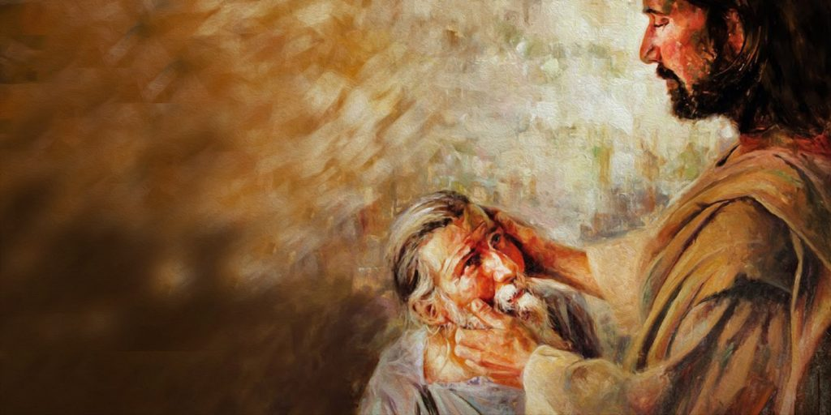
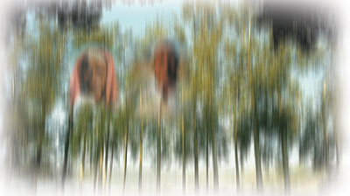
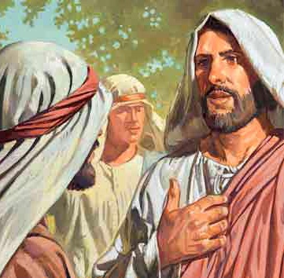
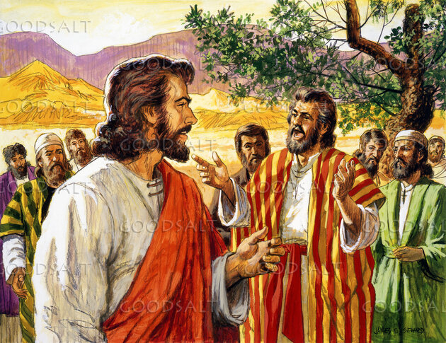
OSNOVNA UPUTSTVA
„On pogleda i reče: Vidim ljude kako idu, ali ih vidim kao drveta.” (Marko 8,24)
Isceljenje zapisano u Marku 8,22-26. najčudnije je od svih koje je učinio Isus.
U prvoj fazi čovek je mogao videti kao kroz maglu. U drugoj fazi je konačno video jasno.
Ovo čudo služi kao parabola o načinu na koji je Isus nameravao da poučava svoje učenike, pripremajući ih da što bolje shvate stvarnost Njegove spasonosne misije.
U prvoj fazi učenici su došli do zaključka da je Isus Hristos. Kako bi osigurao tu istinu u njihovom umu, Isus ih je naveo da se izjasne postavljajući im posredno i neposredno pitanje (Marko 8,27-29).
Ipak, trebalo je da ćute o ovoj izjavi, jer još nisu razumeli njenu punu primenu (Marko 8,30).

Slide 8
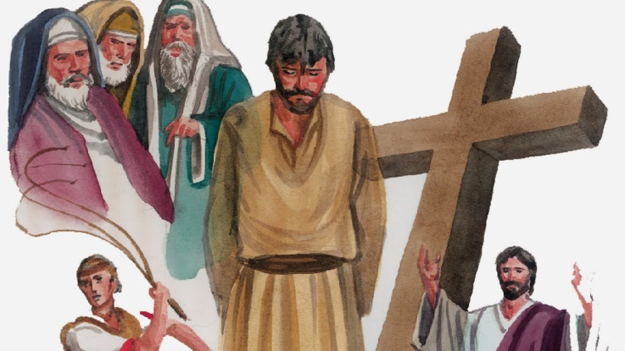
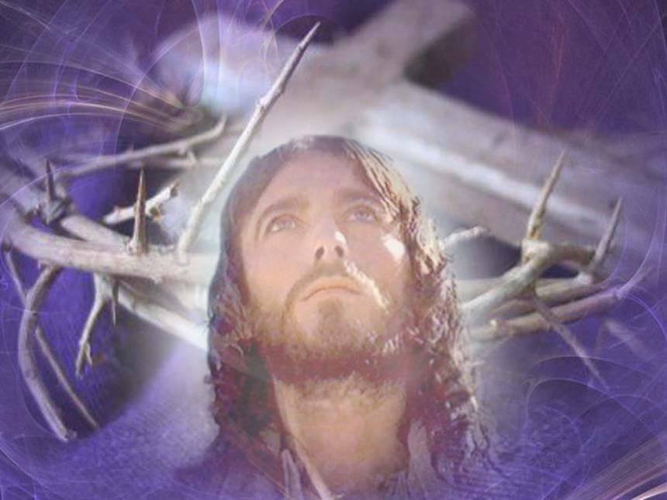
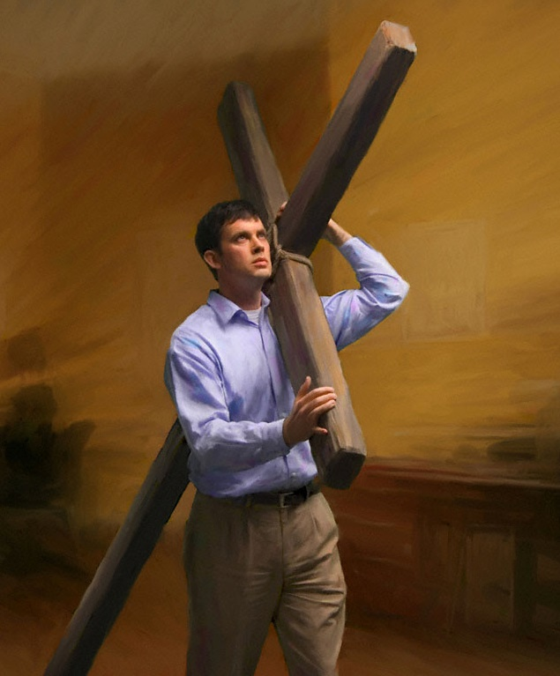
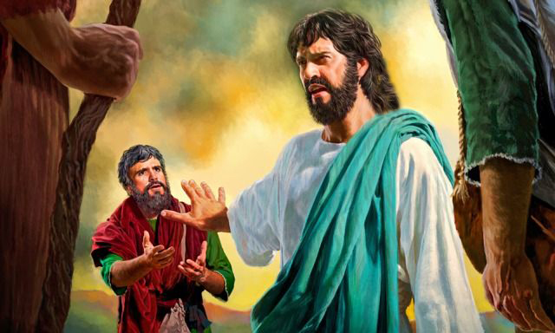
POTPUNO ZNANJE
„I poče ih učiti da S inu čovečjem valja mnogo postradati, i da će Ga okriviti starešine i glavari sveštenički i književnici, i da će Ga ubiti, i treći dan da će ustati.“ (Marko 8,31)
U drugoj fazi poučavanja Isusove reči bile su veoma jasne: odbacivanje, smrt i vaskrsenje (Marko 8,31.32a). Ali nešto je eksplodiralo u Petrovoj glavi: ”Bože sačuvaj, Gospode! Neće ti se to dogoditi!“ (Marko 8,32b; Matej 16,22).
Nesvesno, Petar je koristio istu taktiku koju je sotona upotrebio u pustinji (Matej 4,8.9; Marko 8,33). Lagani put doveo bi Isusa u zemaljsko carstvo, a težak bi Ga doveo do spasenja čovečanstva.
I to nije sve. Njegovi sledbenici su morali biti voljni da hode istim putem: uzeti krst i živeti ili umreti za dragoceni dar spasenja, pomažući drugima da ga ostvare u svom životu (Marko 8,34-38).

Slide 9
UČENJA O CARSTVU

Slide 10
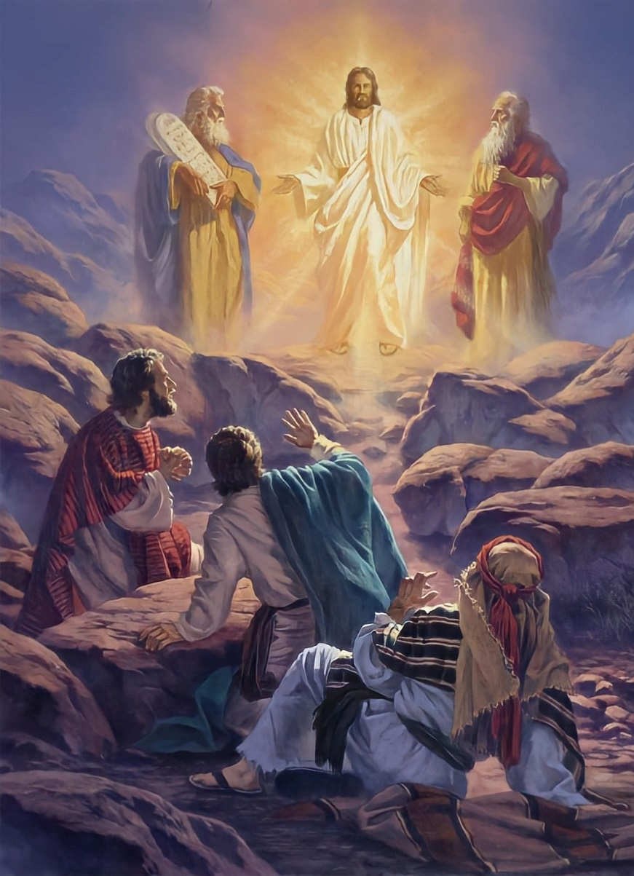
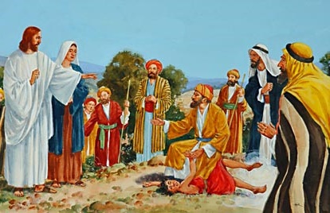
BUDUĆE I SADAŠNJE CARSTVO
“I ukaza im se Ilija s Mojsijem gde se razgovarahu s Isusom.“ (Marko 9,4)
Petar, Jakov i Jovan nisu bili potpuno svesni da na gori naziru Car- stvo slave, minijaturni prikaz Drugog Isusova dolaska (Marko 9,1-4).
Ono što im je bilo jasno je da žele ostati tamo (Marko 9,5-6). Ali u tom trenutku nisu uvideli pravo značenje reči koje su Mojsije i Ilija uputili Isusu (Luka 9,30.31).
Da bi mrtvi vernici u Hristu – predstavljeni Mojsijem – i živi posljednje generacije – predstavljeni Ilijom – mogli ući u slavu, Isus je morao da umre u Jerusalimu.
Silaskom s gore postalo je vidljivo stanje Carstva. Nedostatak vere ugrozio je samu njegovu strukturu. Učenicima je nedostajalo vere, a i očajni otac opsednutoga izgubio je veru (Marko 9,14-22).
Sa verom je sve moguće. Ali, ako ti nedostaje vere, zavapi kao onaj otac: “Verujem, pomozi mojem neverju.“ (Marko 9,24).

Slide 11
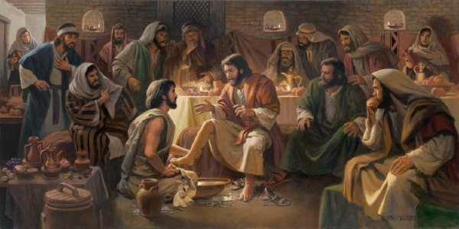
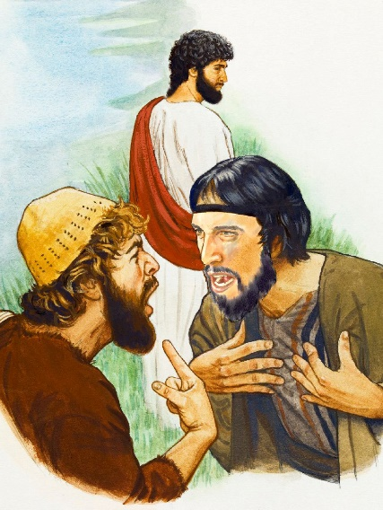
NAJVEĆI U CARSTVU
„I sedavši dozva dvanaestoricu i reče im: Koji hoće da bude prvi neka bude od svih najzadnji i svima sluga.“ (Marko 9,35)
Prvo poučavanje (Marko 9,35-37)
Drugo poučavanje (Marko 9,38-41)
Uzevši dete, prikazao je veličinu u Carstvu: prvi su poslednji, najveći je sluga, s najmanjim i najskromnijim se mora postupati kao da je sam Isus.
Svako ima svoj deo posla i nikome neće biti uskraćena plata kada obavlja Božji posao, bez obzira koliko on mali bio.
Isus počinje svoj put do Jerusalima iz Cezareje zaustavljajući se u Kapernaumu. On koristi ovaj period u službi da pouči i pripremi svoje učenike (Marko 9,30-33).
Ali oni, daleko od razumevanja onog što je Isus želeo da ih pouči, raspravljali su ko će biti najveći kada se Isus proglasi carem u Jerusalimu (Marko 9,34).

Slide 12
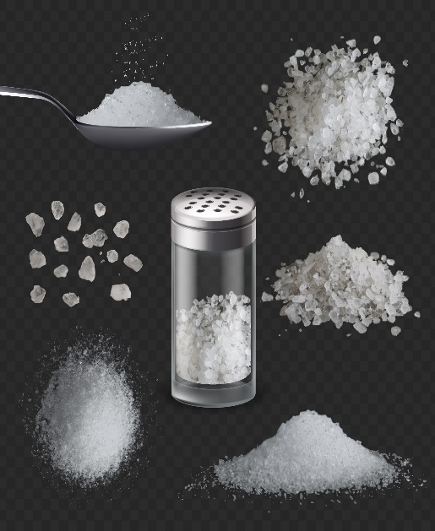
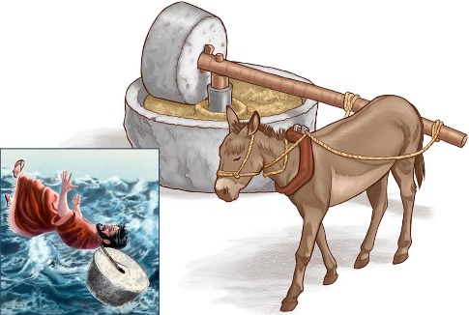
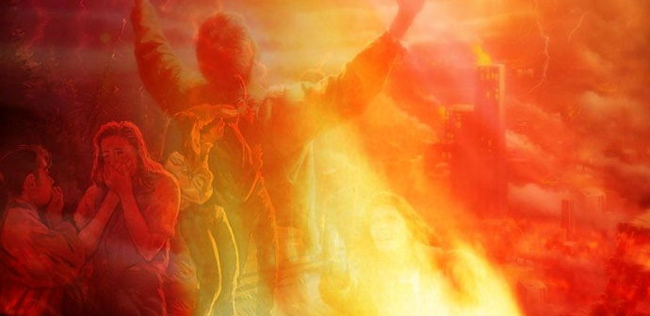
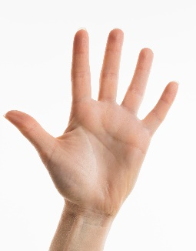
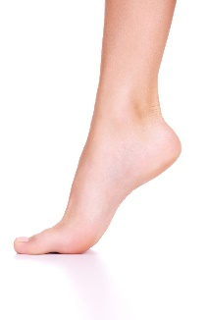
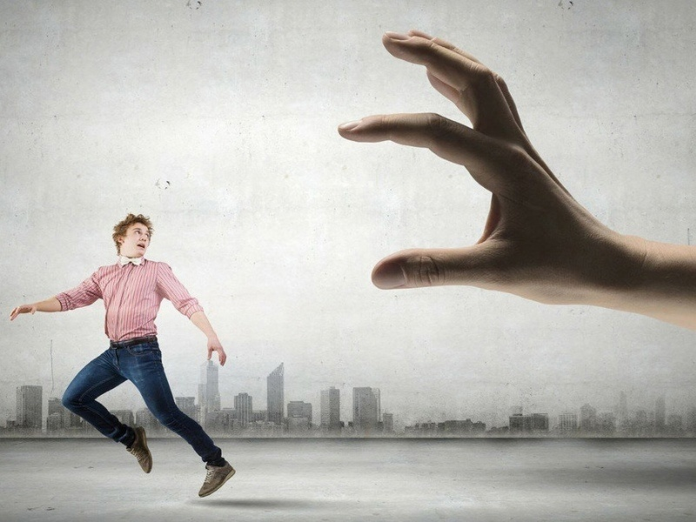
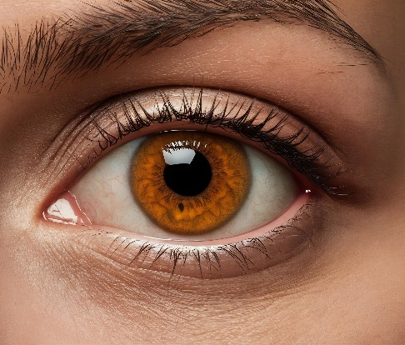
KAKO UĆI U CARSTVO
“Jer će se svaki ognjem posoliti, i svaka će se žrtva solju posoliti.“ (Marko 9,49)
Zaveži veliki kamen oko vrata i baci se u more, odseci ruku, nogu ili izvadi oko. Čudni načini da se spasite, zar ne? (Marko 9,42-48).
Ako ove reči shvatimo doslovno – kao što mnogi čine s izrazom “gde crv njihov ne umire i oganj se ne gasi” (Marko 9,44.46.48) , moramo doći do sledećih zaključaka:
Otkupljeni će živeti večno s osakaćenim telom.
Zli će večno da pate, ali barem će njihovo telo biti celo.
GREH
Pouka iz ovog preuveličavanja je očigledna: greh je toliko strašan da morate odmah odstupiti od njega.
Napuštanje greha je teško i podrazumeva žrtvu, ali rezultat je vredan toga i daje nam mir (Marko 9,49-50).

Slide 13
“Svaki odani i nesebični Božji radnik spreman je da potroši i bude potrošen za dobrobit drugih. Hristos kaže: ’Ko ljubi život svoj, izgubiće ga, a ko mrzi na život svoj na ovom svetu, sačuvaće ga za život večni.’ Jovan 12,25. Ozbiljnim i promišlje- nim nastojanjima da pomogne tamo gde je to potrebno pravi hrišćanin pokazuje svoju ljubav prema Bogu i svojim bližnji- ma. Može izgubiti život u službi. Ali kada Hristos dođe da sakupi svoje dragulje ponovo će ih pronaći.“
Elen G. Vajt, Odabrane svedočanstva, tom 1, str. 100 original.

Slide 14
ZAKLJUČAK
Tokom svoje službe Isus je uzdizao Pismo kao Božju objavu
često navodeći tekstove iz Starog zaveta. Iako su izraelski učitelji dobro poznavali jevrejsko Pismo, ljudska tradicija je bila za večinu od njih važnija od biblijskog učenja. Imajući ovu činjenicu na umu, u pouci ćemo razmotriti izabrane razgovore između Isusa i fariseja.

Slide 15
PRIMENA
?
Kako mi znanje iz pouke: ”Iznutra i spolja“, može pomoći danas?
Razumevši da mi Isus želi pomoći, da se podsetim naloga: ”Utolite i znajte da sam ja Bog” (Ps.46,10), da shvatim da je Biblija još uvek Božji najveći dar koji otkriva Njegov plan otkupljenja,
Da li želim da usred društvenih i kulturoloških uticaja prihvatim Sveto pismo kao autoritativno, nepogrešivo otkrivenje Božje volje?
Da li želim da ostanem veran čitavom Pismu a to znači da držim i zapovesti Božje i imam svedočanstvo Isusa Hrista?

Slide 16
PRENOŠENJE ISTINE
?
Koje promene treba da ostvarimo u svom životu?
Koje biblijsko načelo iz ove pouke možemo da primenimo danas?

Slide 17
PLAN
?
Kako pouku: ”Poućavanje učenika (1)”, možemo da koristimo iduće sedmice?
Razgovarajte u razredu ili grupi:
1. Pročitaj Marko 8,22-30. Zašto je Isus sa dva dodira iscelio ovog slepca i koje su tu pouke za nas?
2. Pročitaj Marko 8,31-38. Čemu nas Isus uči o ceni hoda s Njim?
3. Pročitaj Ivan 12,25. Kako si ti doživeo/la istinitost ovih reči??
4. Pročitaj Marko 9,1-13. Šta su Petar, Jakov i Jovan videli jedne noći kada su bili sa Isusom?
5. Pročitaj Marko 9,30-41. Po čemu se razlikuje Isusovo drugo predskazanje Njegove smrti i uskrsnuća (uporedi
Marko 8,31) i oko čega se učenici prepiru i koji im savet Isus daje?
6. Pročitaj Marko 8,27-29. Koliko često priznaješ pred drugima da veruješ u Isusa kao Hrista (Mesiju, Izbavitelja)?
7. Pročitaj Marko 9,1. U kojem roku se ispunilo ovo Isusovo proročanstvo?
8. Pročitaj Marko 9,42-50. Šta povezuje Isusova učenja u ovom odlomku?
,

Slide 18
PRENOŠENJE ISTINE
?
Koje promene treba da izvršimo u našem životu?
ODLUČITE!
Starting this week,, I will depend upon Christ’s righteousness not on my own righteousness
Starting this week, I will submit my plans to God daily
NAČELO
PRIMENA
PROBLEM
ODLUKA
Želim da vidim Isusa licem k licu u Njegovom skorom dolasku!
1. Želim da budem marljiv istraživač istine, sposoban da shvatim njeno uče- nje za naše vreme.
2. Želim da svoja iskustva prenosim drugima.
Nemam vre- mena da se bavim sa tolikim zverima i drugim mnogim simbolima.
Sa početkom nove sedmice želim se sa punom ozbiljno-šću posvetiti dubokom istraživanju proročke reči Evanđelja po Marku, i učinim svaki napor da Evanđeljem dosegnem one koji danas još ne poznaju Hrista.

